Slide 1
PHÒNG GD & ĐT ĐẠI LỘC
TRƯỜNG TIỂU HỌC VÀ THCS ĐẠI TÂN
Toán
CHÀO MỪNG CÁC THẦY, CÔ GIÁO VÀ CÁC EM
ĐẾN VỚI TIẾT HỌC
Giáo viên: Nguyễn Thị Lài

Slide 2
Thứ tư ngày 8 tháng 2 năm 2023
Toán
Khởi động: “Trò chơi tung bóng”

Slide 3
Thứ tư ngày 8 tháng 2 năm 2023
Toán
Bài 22:
SO SÁNH SỐ CÓ HAI CHỮ SỐ (tiết 3)

Slide 4
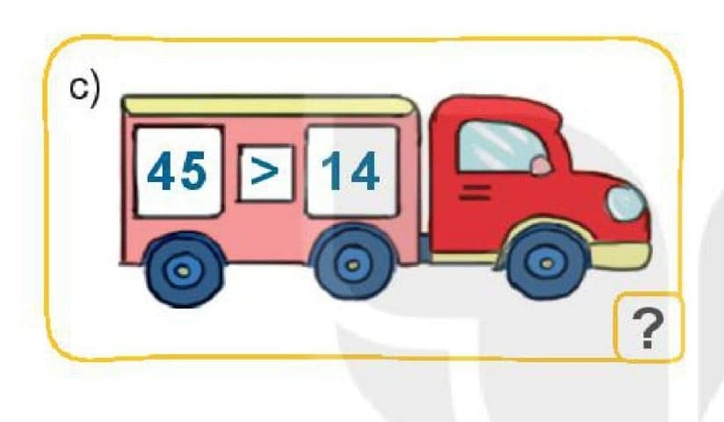
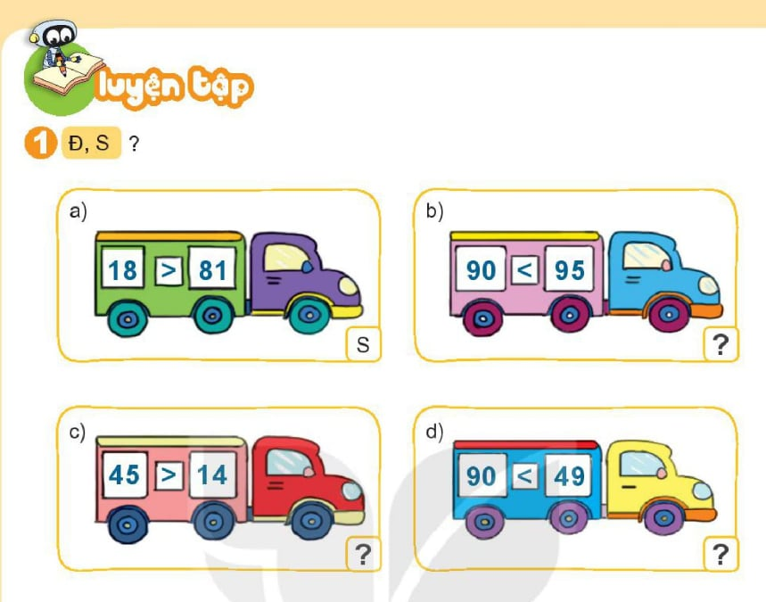
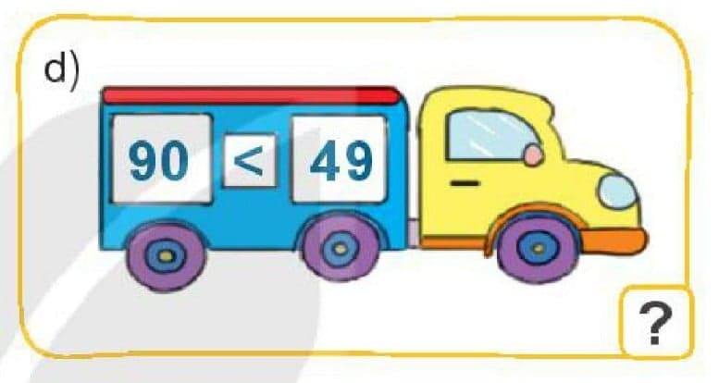
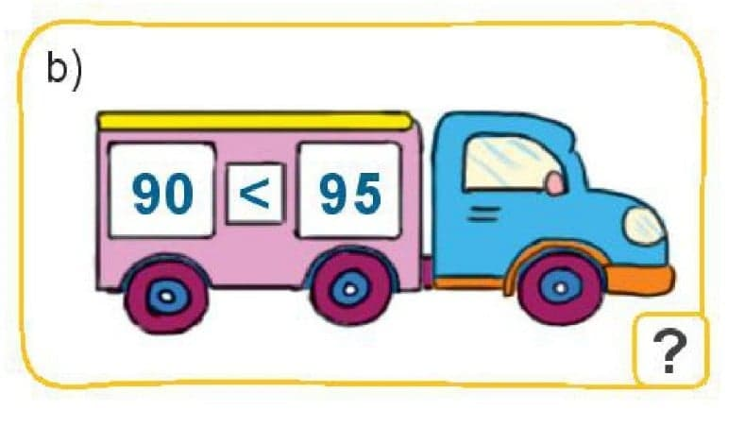
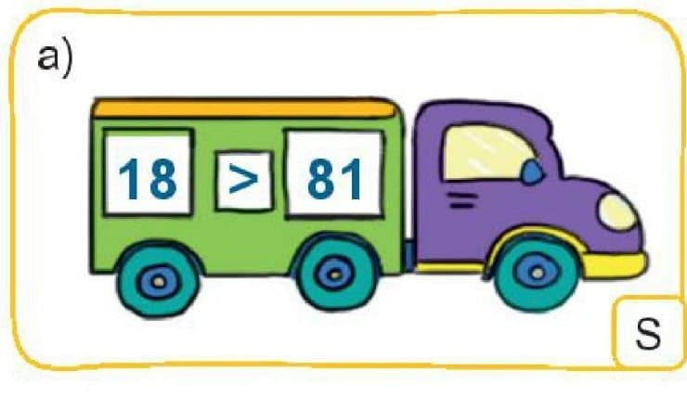
Thứ tư ngày 8 tháng 2 năm 2023
Toán
Bài 22: SO SÁNH SỐ CÓ HAI CHỮ SỐ (tiết 3)
Đ
S
Đ
S

Slide 5
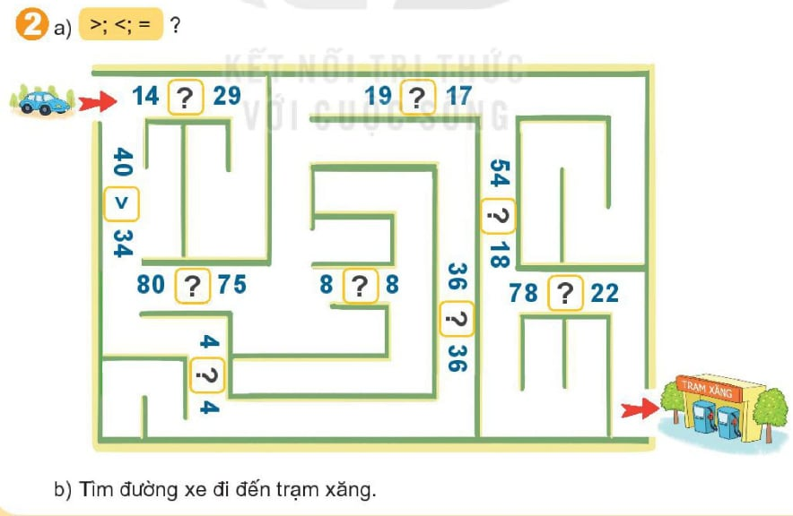
<
>
>
>
=
>
=
=

Slide 6
Giải lao

Slide 7
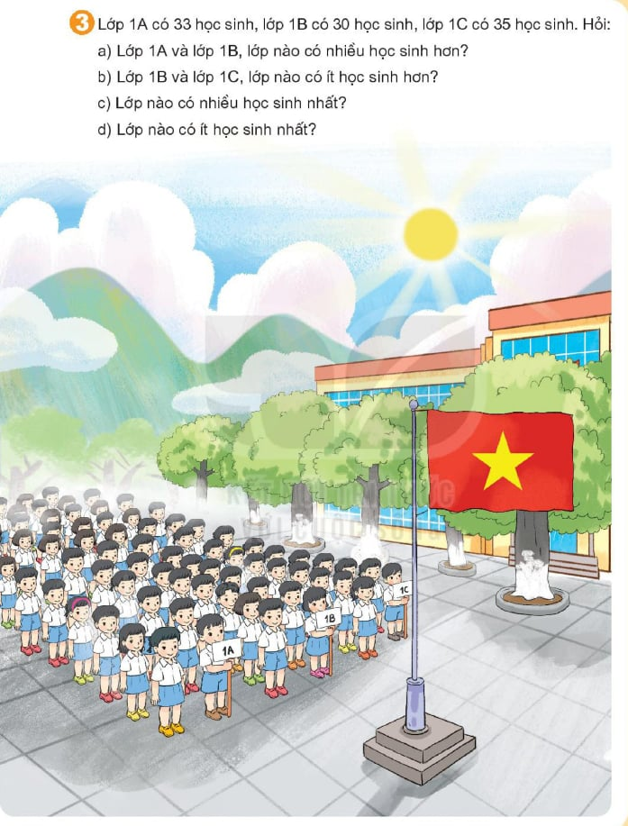

Slide 8
3. Lớp 1A có 33 học sinh, lớp 1B có 30 học sinh, lớp 1C có 35 học sinh.
Vậy:
Lớp 1A và 1B, lớp 1A có nhiều học sinh hơn.
Lớp 1B và 1C, lớp 1B có ít học sinh hơn .
Lớp 1C có nhiều học sinh nhất.
Lớp 1B có ít học sinh nhất.

Slide 9
TRÒ CHƠI Ô CHỮ
1
C
H
Ữ
S
Ố
H
À
N
G
C
H
Ụ
C
2
S
Ố
Đ
Ó
L
Ớ
N
H
Ơ
N
3
C
H
Ữ
S
Ố
H
À
N
G
Đ
Ơ
N
V
Ị
4
S
Ố
Đ
Ó
B
É
H
Ơ
N
5
B
Ằ
N
G
N
H
A
U
S
O
S
Á
N
H
C
Á
C
S
Ố
C
Ó
H
A
I
C
H
Ữ
S
Ố
Khi so sánh số có hai chữ số ta so sánh như sau:
Nếu số nào có số chục lớn hơn thì số đó lớn hơn. Nếu hai số có số chục bằng nhau thì số nào có số đơn vị lớn hơn thì số đó lớn hơn.
5. Nếu chữ số hàng chục và hàng đơn vị bằng nhau thì hai số đó
như thế nào?
Khi so sánh các số có hai chữ số ta bắt đầu so sánh từ chữ số
hàng nào?
2. Nếu số hàng chục lớn hơn thì số đó như thế nào?
4. Nếu chữ số hàng đơn vị bé hơn thì số đó như thế nào ?
3. Nếu chữ số hàng chục bằng nhau ta so sánh đến chữ số hàng nào?

